Slide 1
Hoạt động 3:
Giới thiệu về các thế hệ trong gia đình em
Bước 1: làm việc theo cặp
- Giới thiệu cho nhau nghe về các thành viên trong gia đình mình : Gia đình mình có mấy thế hệ ? Nêu tên từng thành viên của mỗi thế hệ trong gia đình mình .

Slide 2
Bước 2: Làm việc cả lớp
Giới thiệu về các thế hệ trong gia đình mình .

Slide 3
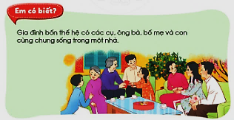

Slide 4
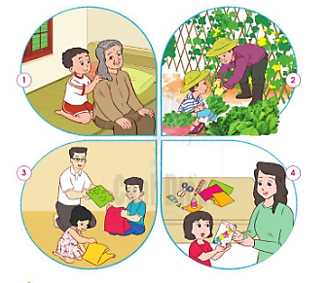

Slide 5
- Nói về sự chia sẻ , quan tâm , chăm sóc , yêu thương nhau giữa các thế hệ trong gia đình bạn Hà và bạn An .
- Kể tên một số việc làm thể hiện sự chia sẻ , quan tâm , chăm sóc , yêu thương nhau giữa các thế hệ trong gia đình em .

Slide 6
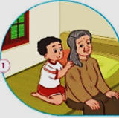
Bạn An xoa bóp lưng cho bà khỏi đau .

Slide 7
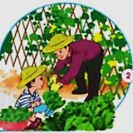
An giúp bố thu hoạch rau .

Slide 8
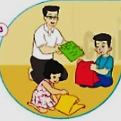
Anh em bạn An giúp bố gấp quần áo .

Slide 9
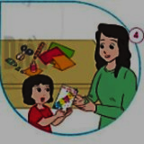
Mẹ bạn An giúp em bạn An làm thủ công .

Slide 10

KẾT LUẬN 2 : Những người trong gia đình cần chia sẻ , quan tâm , chăm sóc , yêu thương nhau .

Slide 11
- Vì sao mọi người trong gia đình cần thể hiện sự chia sẻ , quan tâm , chăm sóc , yêu thương nhau ?
Notes:
Bài giảng thiết kế bởi: Hương Thảo - tranthao121006@gmail.com

Slide 12
KẾT LUẬN: Mỗi gia đình có một hoặc nhiều thế hệ cùng chung sống . Những người trong gia đình cần chia sẻ , quan tâm , chăm sóc ,
yêu thương nhau .

Slide 13



Khởi động
Hát bài : Cả nhà thương nhau

Slide 14
DẶN DÒ
Chuẩn bị bài sau : Bài 2 : Nghề nghiệp

Slide 15

HẸN GẶP LẠI

